Slide 1
Đồ thị Euler và Hamilton

Slide 2
Định nghĩa
Chu trình Euler: chu trình đơn đi qua mọi cạnh (không lặp cạnh)
Đường đi Euler: đường đi đơn đi qua mọi cạnh (không lặp cạnh)
Chu trình Hamilton: chu trình đơn đi qua mọi đỉnh (không cần mọi cạnh)
Đường đi Hamilton: đường đi đơn đi qua mọi đỉnh (không cần mọi cạnh)

Slide 3
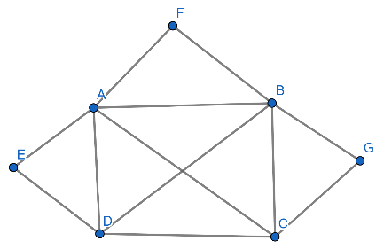
Ví dụ
Đường đi Euler: A-B-C-A-D-B-G-C-D-E-A-F-B
Chu trình Hamilton: A-E-D-C-G-B-F

Slide 4
Định nghĩa
Đồ thị Euler: có chu trình Euler
Đồ thị nửa Euler: có đường đi Euler
Đồ thị Hamilton: có chu trình Hamilton
Đồ thị nửa Hamilton: có đường đi Hamilton

Slide 5
Điều kiện đồ thị là nửa Euler
Nếu vô hướng:
Đồ thị liên thông
Chỉ có đúng 0 hoặc 2 đỉnh là bậc lẻ
Nếu có hướng:
Đồ thị liên thông yếu
deg⁺ = deg⁻ ở mọi đỉnh hoặc đúng 1 đỉnh ra (deg⁺-deg⁻ = 1) và 1 đỉnh vào (deg⁺-deg⁻ = -1)

Slide 6
Điều kiện đồ thị là Euler
Nếu vô hướng:
Đồ thị liên thông
Mọi đỉnh là bậc chẵn
Nếu có hướng:
Đồ thị liên thông yếu
deg⁺ = deg⁻ ở mọi đỉnh

Slide 7
Điều kiện đồ thị là Hamilton
Đến nay vẫn chưa tìm ra điều kiện cần và đủ để đồ thị là Hamilton. Chỉ có vài điều kiện đủ cho trường hợp đơn đồ thị như sau:
Định lý Ore: với đơn đồ thị vô hướng có số đỉnh >=3, với mọi đỉnh kề x,y, deg(x)+deg(y)>=n -> Hamilton
Định lý Dirac: với mọi đỉnh x, deg(x) >= n/2 -> Hamilton
-> Định lý Ore tổng quát hơn Dirac

Slide 8
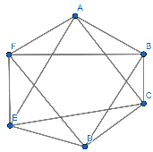
Ví dụ
Đồ thị có 6 đỉnh, mỗi đỉnh bậc 4, 3 cặp đỉnh không kề A-D, B-E, C-F đều thỏa điều kiện
-> Đồ thị này là Hamilton

Slide 9
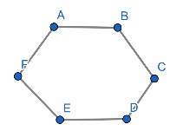
Ví dụ
Đồ thị này có 6 đỉnh đều bậc 2, không thỏa điều kiện của cả 2 định lý nhưng vẫn có chu trình Hamilton
-> Đồ thị là đồ thị Hamilton
-> 2 định lý Ore và Dirac không phải điều kiện cần, không nên nhầm lẫn

Slide 10
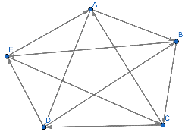
Đồ thị đấu loại
Đồ thị đấu loại (tournament graph): đồ thị có hướng trong đó hai đỉnh bất kì nối với nhau bằng đúng 1 cung
Mọi đồ thị đấu loại đều là đồ thị nửa Hamilton. Đồ thị đấu loại liên thông mạnh là đồ thị Hamilton
Có thể chứng minh điều này bằng quy nạp

Slide 11
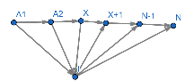
Chứng minh
Trường hợp n=2: trực quan
Giả sử đúng với n=N, chu trình A1-A2-…-(N-1)-N.
Xét trường hợp n=N+1: tìm chu trình thỏa điều kiện Hamilton
Nếu có cung I->A1: chu trình I-A1-A2-…-(N-1)-N thỏa
Nếu có cung N->I: chu trình A1-A2-…-(N-1)-N-I thỏa
Nếu không: tồn tại đỉnh X,X+1 trong chu trình để tồn tại chu trình:
X-I-(X+1)
-> Chu trình A1-…-X-I-(X+1)-…-N thỏa

Slide 12
Thuật toán tìm chu trình Euler
Thuật toán:
Chọn đỉnh v bất kì để bắt đầu
Xây dựng một chu trình C_{V} bất kì từ v và về v (không cần đi qua mọi đỉnh hay cạnh)
Loại bỏ hết các cạnh dùng trong chu trình C_{V}
Nếu đồ thị còn cạnh:
Chọn đỉnh bất kì u trong chu trình C_{V} mà còn cạnh kề
Xây dựng chu trình C_{U} như trước
Nối C_{U} vào C_{V} (tách C_{V} thành 2 phần, đưa C_{U} vào giữa) thành C_{V} mới
Loại bỏ cạnh trong chu trình C_{U}
Lặp lại đến khi không còn cạnh trong đồ thị

Slide 13
Thuật toán tìm đường đi Euler
Trường hợp đồ thị chỉ có đường đi Euler chứ không có chu trình Euler: thuật toán như trên, nhưng đường đi bắt đầu và kết thúc ở 2 đỉnh bậc lẻ

Slide 14
Thuật toán tìm chu trình Hamilton
Dùng kĩ thuật đệ quy, thực hiện vét cạn để tìm tất cả chu trình trong đồ thị
Thuật toán:
Khởi tạo: tất cả đỉnh đều chưa xét
Chọn đỉnh v bất kì để bắt đầu
Đặt v là đã xét, ghi v vào chu trình hiện tại
Lặp lại với mọi đỉnh u kề v chưa xét:
Nếu thêm u vào chu trình hiện tại, chu trình trở thành Hamilton:
Ghi nhận chu trình và thoát
Nếu không:
Đặt u là đã xét
Đệ quy vòng lặp với đỉnh bắt đầu là u, đỉnh kề u là u’
Đặt u trở lại chưa xét

